Slide 2
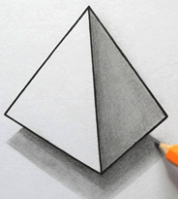
Курс «Промышленного дизайна» включал в себя три кейса:
Кейс «Объект из будущего»
(знакомство с методиками формирования идей);
Кейс «Пенал» (создание модели промышленного дизайна);
Самым основным Кейсом является создание своей «Космической станции» в 3d моделировании. Работа в данном кейсе осуществлялась с помощью программы:

Slide 3
AutudeskFusion 360
— это комплексный облачный CAD инструмент. Объединяйте все процессы разработки проекта в рамки одного программного продукта.

Slide 4
Знакомство с программой Fusion 360:
вход и регистрация, создание аккаунта.

Slide 5
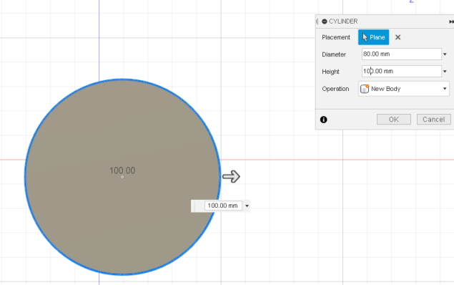
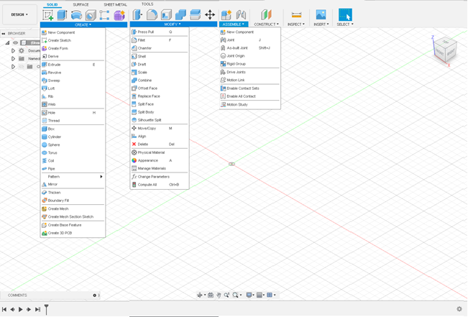
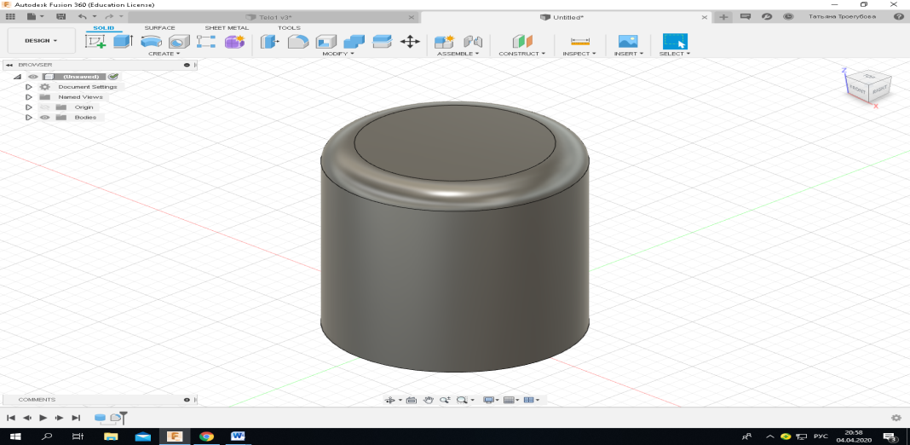
Изучение интерфейса программы Fusion 360: видовой куб; создание (Create), модификация(Modify) и соединение (Assemble) объектов. Создание цилиндрическое тело c модификацией «скругление».

Slide 6
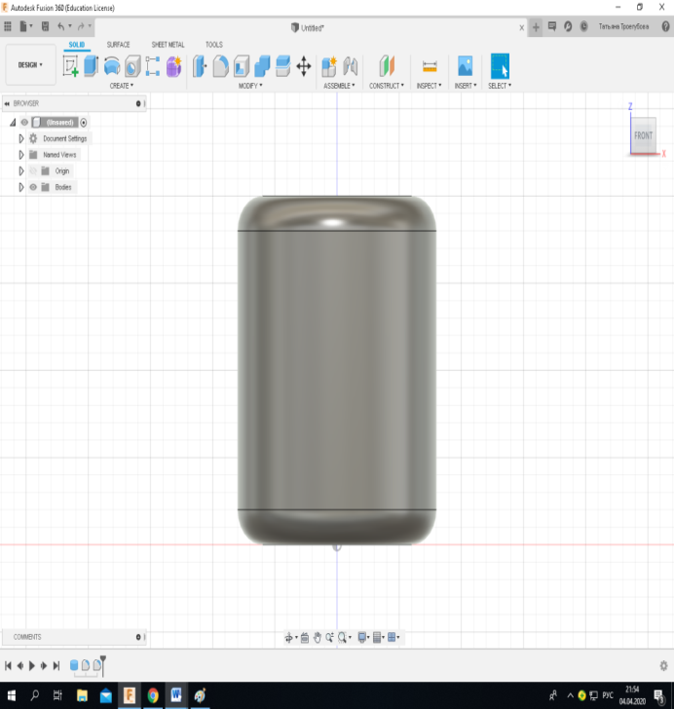
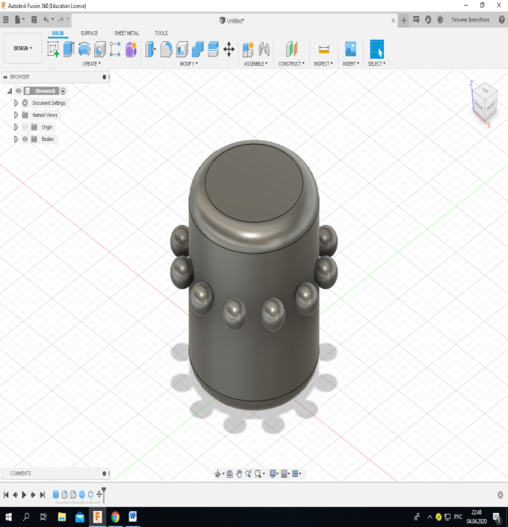
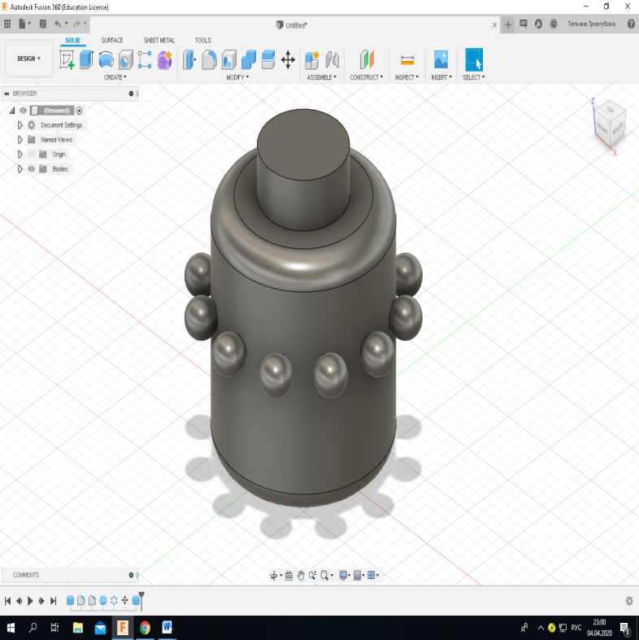
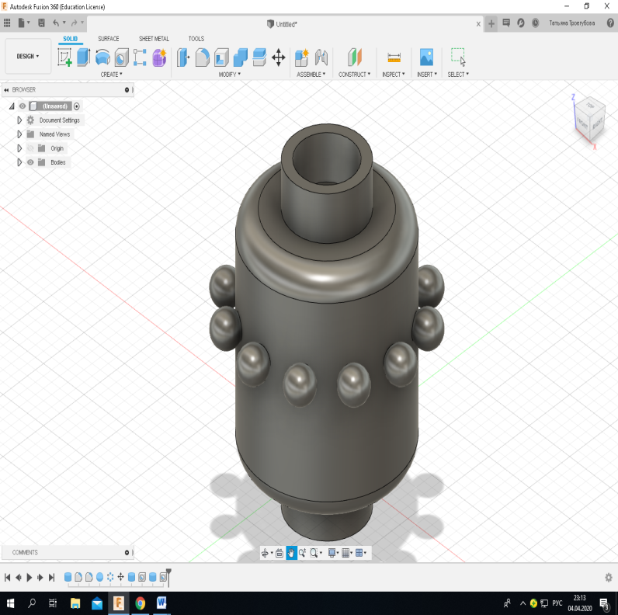
Создание сферического тела с
«круговым шаблоном» и отверстия в нем

Slide 7
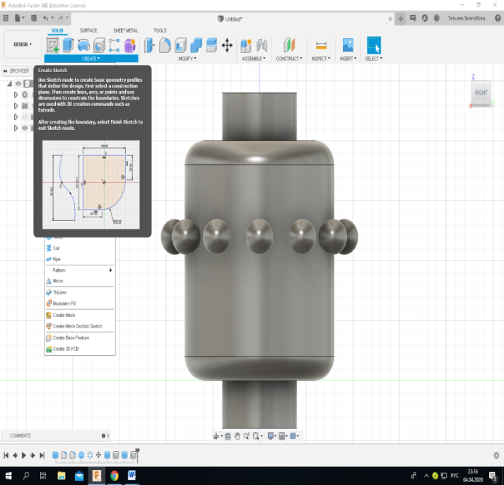
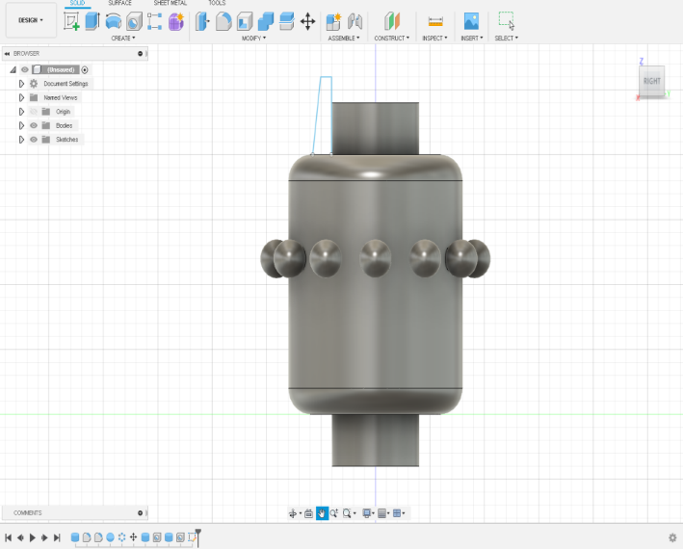
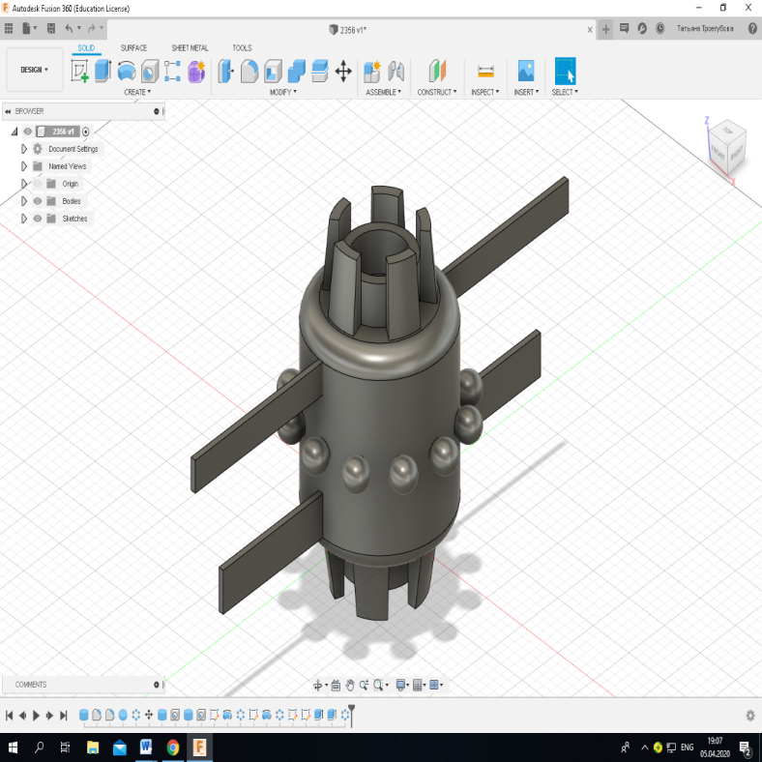
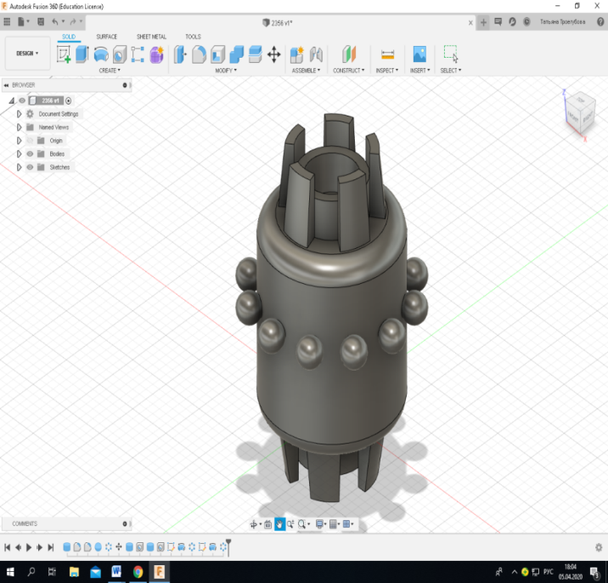
Создание скетча объемных фигур для 3-D модели
«Космическая станция»

Slide 8
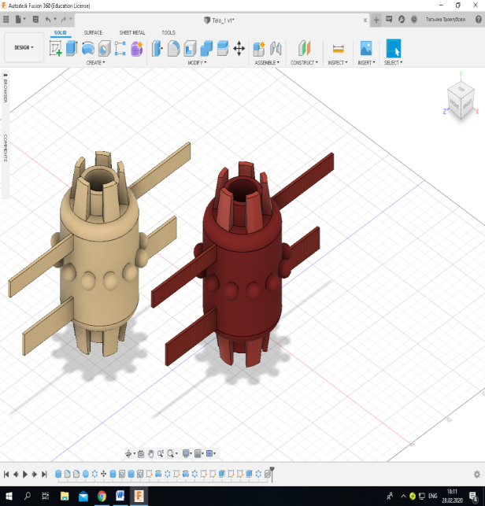
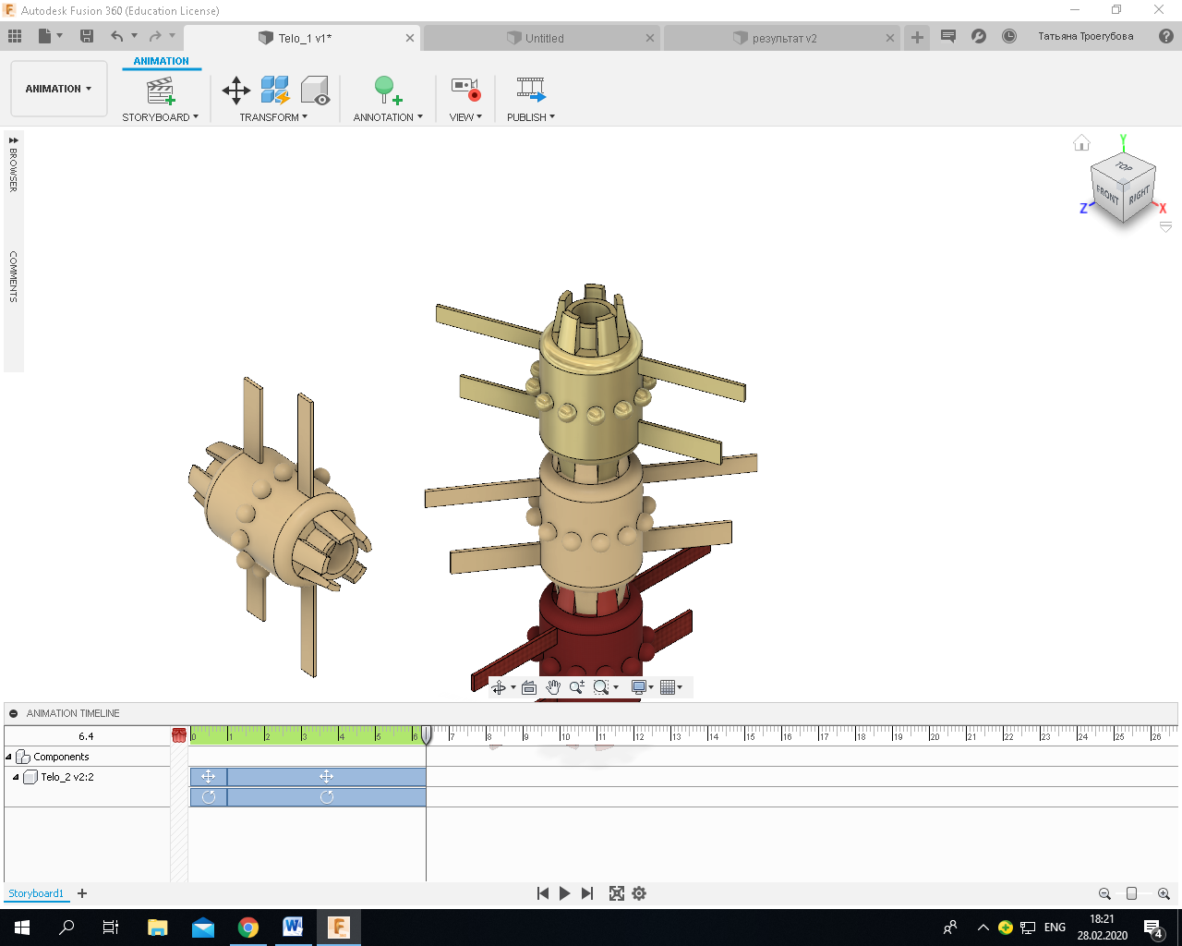
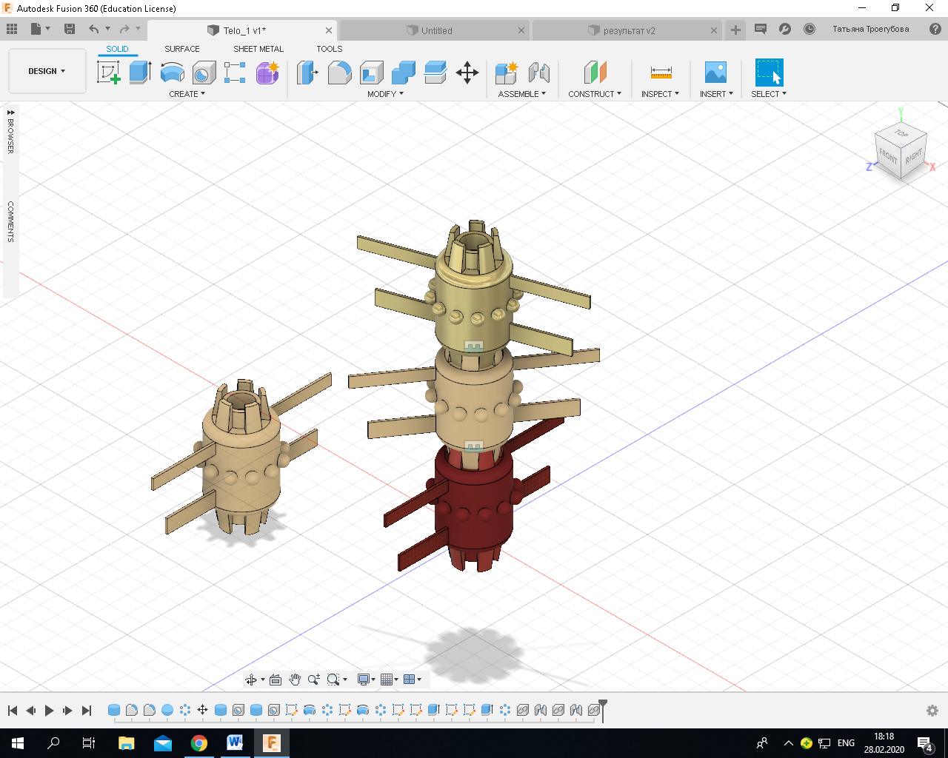
Применение визуализацию в программе Fusion 360
(внешний вид и анимация)

Slide 9
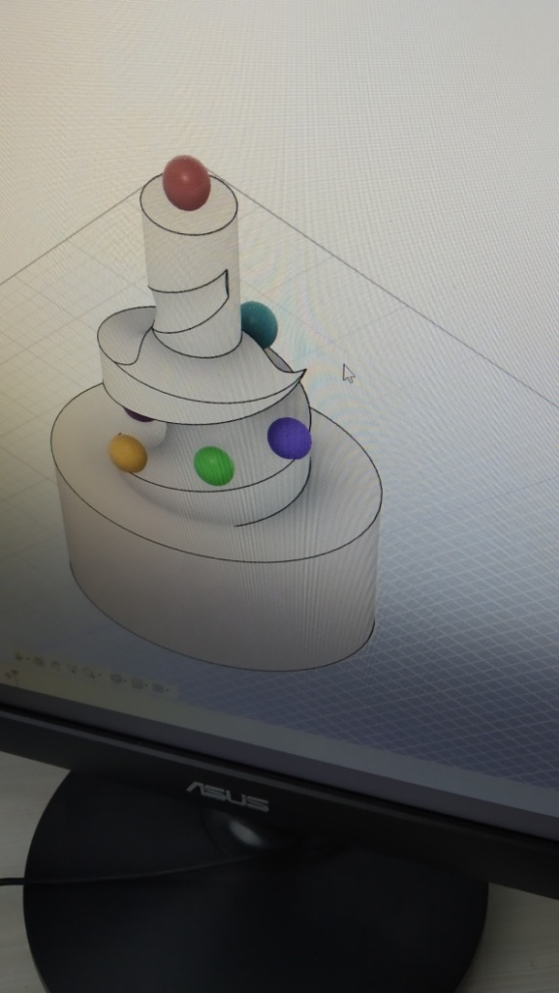
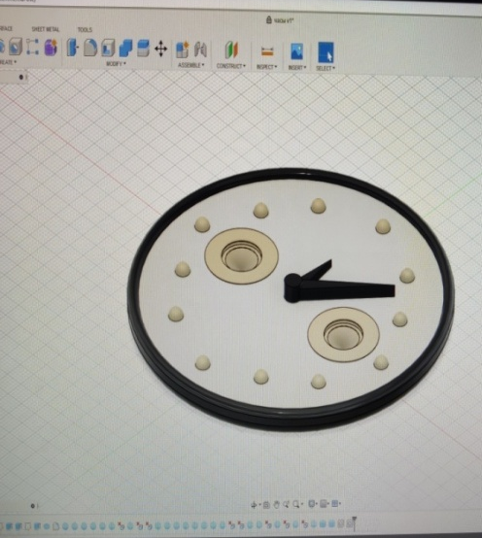
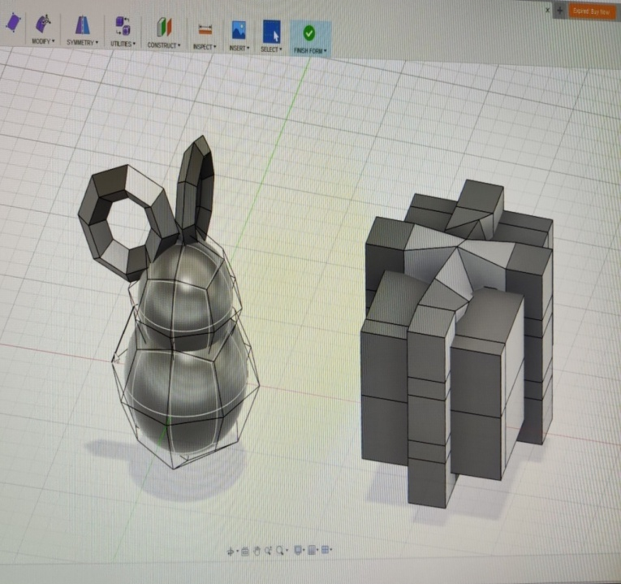
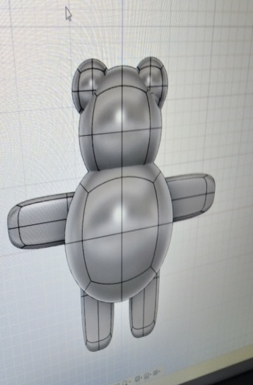
Зачет. Выполнение работы, используя полученные знания.

Slide 10
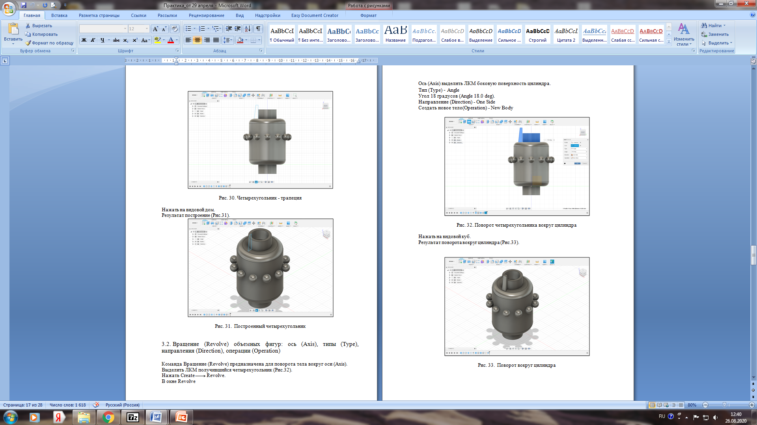
Методическая разработка по занятию

Slide 11
Спасибо за внимание!

